Slide 1
Model layer
What do you do?

Slide 2

1. Maven vs Gradle
2. Application.java
3. 큰틀에서의 MVC 패턴
4. Model 계층의 세부적인 이해

Slide 3
Maven vs Gradle
- 자바 프로젝트의 빌드를 자동화 해주는 빌드 도구
즉, 자바 소스를 컴파일하고 어플리케이션을
서버상에서 활용할 수 있게 구동하는 것.
- 빌드 스크립트 언어 xml을 이용
- pom.xml은 프로젝트에 대한 기본정보, 빌드설정,
빌드 환경 등을 가지고 있는 설정파일
⤷이를 통해 새로운 기능을 쉽게 설치 또는
업데이트 할 수 있었다. (Maven의 강점)
(dependencies에 라이브러리를 추가하는 방식으로)
But,
- Maven에서 기본적으로 지원하지 않는 빌드 과정을
추가해야 하는 경우 비용(시간/노력)이 많이 소모됨
- 빌드 설정 코드가 많으면 많을 수록 속도 저하,
가독성이떨어짐
이런 단점을 해결하기 위해 Gradle이 탄생함
- Ant와 Maven의 장점을 합쳐서 만든것으로
안드로이드 OS의 빌드도구로 채택됨
- 자바처럼 JVM에서 돌아가는 빌드 스크립트 언어
Groovy를 이용
⤷xml보다 스크립트 규모가 작고 읽기가 쉬움
⤷빌드속도, 실행속도 등 전체적인 속도가
Maven에 비해 빠르다!
⤷pom.xml이 늘어나면 늘어날수록 gradle과
속도/가독성 격차는 더 커질것임
- 아직 Maven의 사용률이 Gradle보다 훨신
높지만 속도가 빠른건 사실
- 프로젝트의 단위가 커지고 빌드, 테스트, 실행
속도가 느려지는 Maven의 단점을 보완

Slide 4
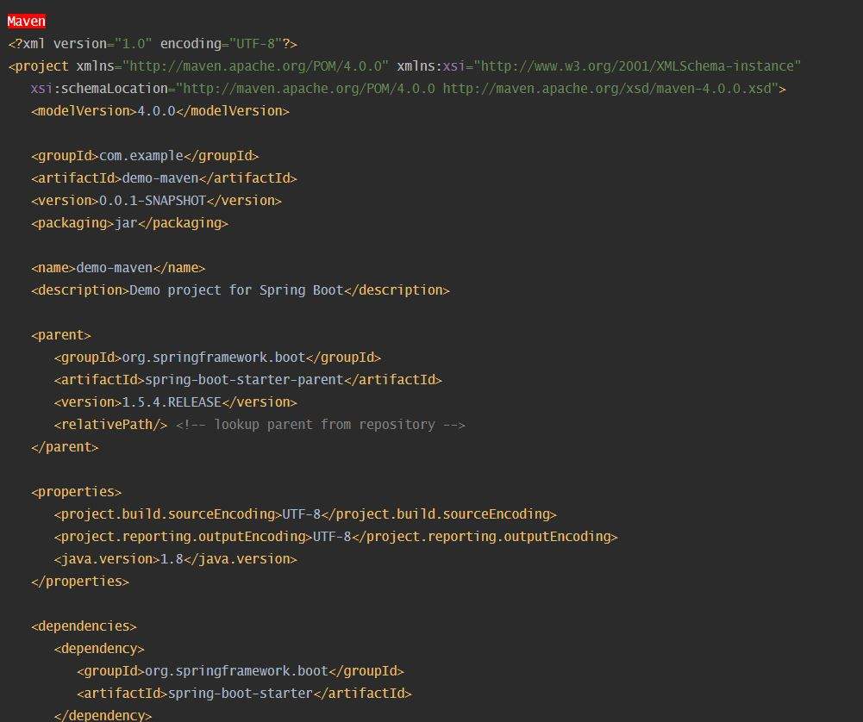
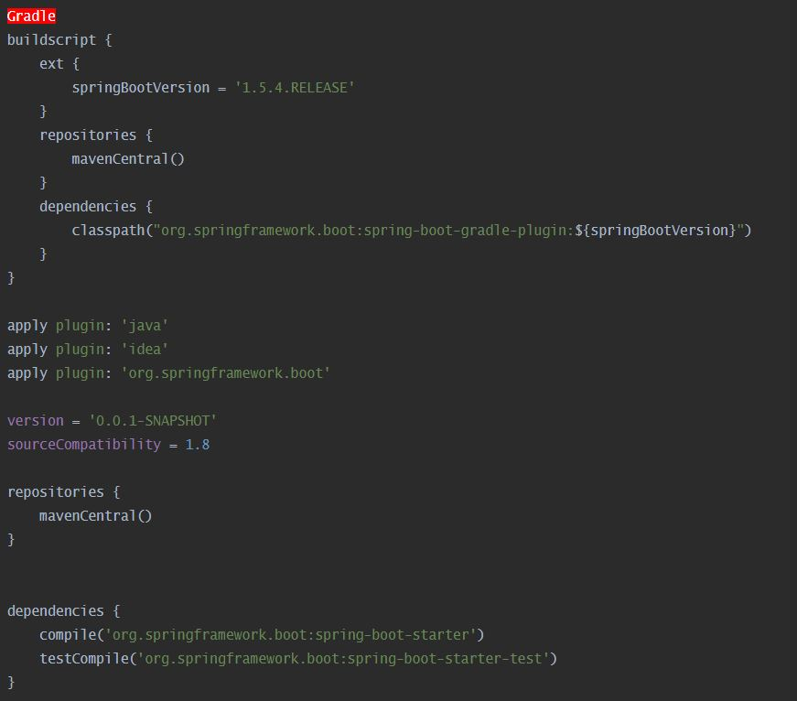

Slide 5
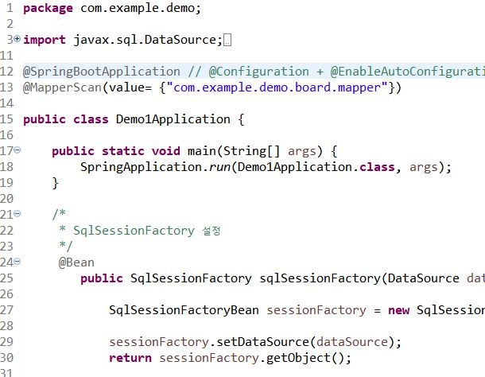
Application.java
- 스프링 부트를 실행 시키기 위한 핵심 코드
- 프로젝트 생성시 자동으로 만들어지는 클래스
- 자바 어플리케이션 실행시키듯 실행시키면
톰켓도 내부적으로 같이 실행되는 구조임
- 그런 실행을 run() 메소드가 해준다
- @SpringBootApplication
을 반드시 정의해주어야 함
- @Configuration : 현재 클래스가 스프링의 설정 파일임을 Spring Context에게 알려주는 어노테이션
- @ComponentScan : 다른 컴포넌트, 서비스, 설정 등을 찾을 수 있게 도와주는 어노테이션
- @EnableAutoConfiguration : 스프링 부트 클래스 패스 세팅 및 다양한 Bean 추가 등을 시켜주는 어노테이션
@Configuration 어노테이션이 있기 때문에
스프링의 설정이 가능하고 mybatis 사용을 위해 필요한
SqlSessionFactory 설정을 통해 DB에 접근할 수 있음
@MapperScan을 명시해준 곳의 interface들을 찾을 수
있도록 하기 위함

Slide 6
큰틀에서의 MVC패턴
※ Model-View-Controller 의 약자로 개발할 때 3가지 형태로 역할을 나누어 개발하는 방법론
- Model : data 처리와 접근을 담당 ( java beans )
⦁java beans의 역할 : 프로그램 로직을 가지고 있으며 DB와 연동을 해서 작업을 처리함
-> Model은 세부적으로 Service, DAO, Mapper파일, DTO 로 나눌 수 있음
⤷Service
⤷DAO(Data Acess Object)
⤷Mapper.xml 파일
⤷DTO(Data Transfer Object) 또는 VO(Value Object)
- View : 사용자에게 제공하는 화면으로 UI에 해당 ( JSP page )
- Controller : view와 model 사이에서 흐름을 제어 (중재자 역할)
⦁사용자의 Request를 전달받아 Request의 처리를 담당하는 Service를 호출
-> 크게 3가지 부분으로 나눔으로서, 데이터와 화면간의 의존관계를 벗어날 수 있게하는 개발기법
분업화를 통해 협업이 원활, 내부 로직을 수정해도 뷰에 영향X, 반대로 뷰를 수정해도 내부 로직 영향X
뷰와 로직간에 서로 의존성을 낮게 하여 유지보수가 쉽게 하기 위함, 완전한 객체지향 방식(개발자 수준↑)
고로 규모가 작은 프로젝트를 진행하는 우리는 MVC패턴을 사용할 필요가 없다 하지만 아는것은 큰 도움!

Slide 7
Model 계층을 세부적으로
살펴봅시다.

Slide 8
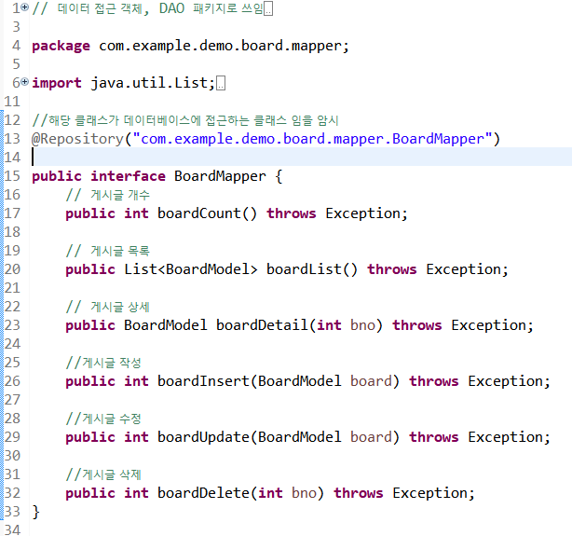
DAO
Data Acess Object의 약자로 데이터 접근 객체
즉, 데이터베이스에 접근해서 조작하는 기능을 전담
하는 객체
Service에 의해 호출되어 DB CRUD를 담당
- DAO는 성능 향상과 코드 유지 보수에 중요한
역할을 하고 있음
- DB Connection제어와 내부 로직 분리를 위해
사용됨
- DB의 상세사항을 노출시키지 않고 특정 데이터의
일부 동작을 제공함
-> SRP(단일책임원칙)을 만족
@Repository 어노테이션을 통해서
이 클래스가 DB에 접근하는 클래스라는 것을
선언해주어야함
효율적인 DB Connection 관리를 위해 사용

Slide 9
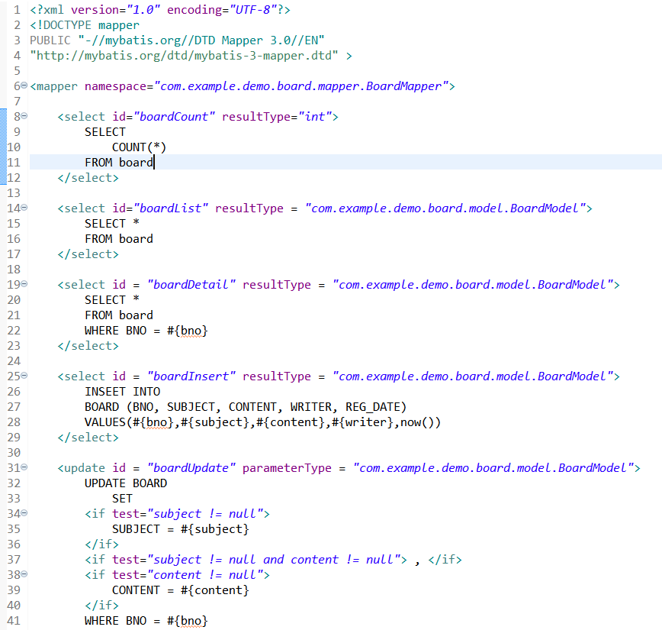
Mapper.xml
우리는
pom.xml에 스프링에서 MyBatis를 사용하기 위해
위존성을 주입 했었음.
MyBatis에서 SQL 쿼리를 제어하기 위해서는
Mapper파일이 필요하다.
- namespace에는 데이터를 제어할 객체의
패키지명을 선언함. 즉, dao를 뜻함
- id에는 namespace에 생성한 메소드명을 입력하여
연결함
- resultType에는 쿼리 응답을 받아 줄 데이터 타입
(DTO)을 선언함
한마디로 얘기하면 DAO에서 요청하는 실제 쿼리문이
위치하는 파일

Slide 10
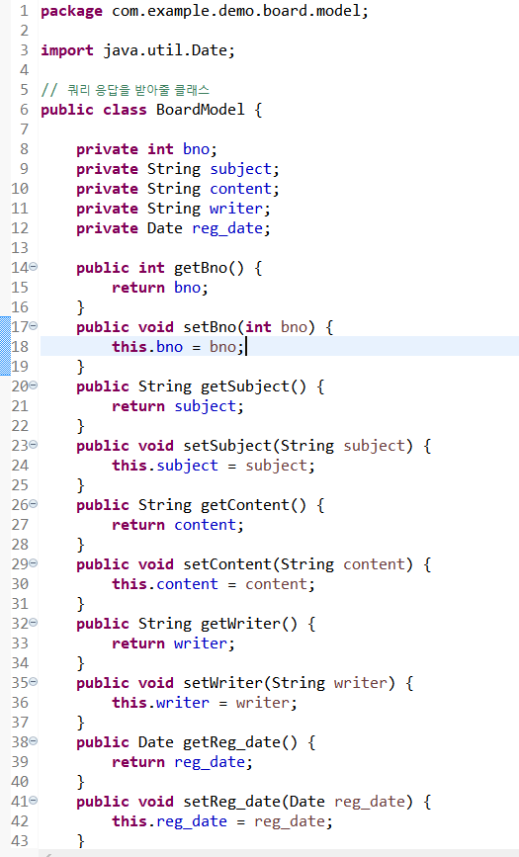
DTO
Data Transfer Object의 약자로
계층간 데이터 교환을 위한 자바빈즈를 말함
- 일반적인 DTO는 로직을 갖고 있지 않는 순수한
데이터 객체이며 속성과 그 속성에 접근하기 위한
getter, setter 메소드만 가진 클래스를 말함
- Database에서 Data를 얻어 Service나 Controller
등으로 보낼 때 사용하는 객체
- 쉽게 말해 계층간 이동할 때, 데이터를 들고있는
객체
- 데이터가 항상 최신의 상태로 유지되는 것 처럼
보이며, 데이터 운반의 역할을 함

Slide 11
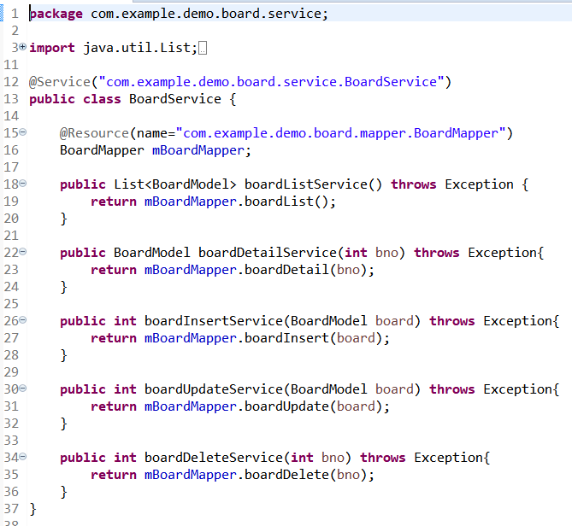
Service
Controller에 의해 가장 먼저 호출됨
DAO를 호출해서 데이터베이스 CRUD를 처리하고
그 결과를 다시 Controller에게 반환
DAO와 Service를 분리해 놓는 결정적인 이유
단순하게 페이지를 불러오고 DB정보를 한번에
불러오는 간단한 프로젝트의 경우 Service와 dao의
차이가 거의 없을 수 있다.
Service는 사용자가 요청한 작업을 처리하는 과정을
하나의 작업으로 묶은 것이고,
dao는 CRUD작업을 하나씩 분할해 놓은 것이다.
사용자가 한 번의 요청으로 단순히 페이지 이동이
필요하다면 select와 같은 단순히 하나의 dao만
작동하기 때문에 Service와 dao가 나눌 필요가 없는
것처럼 보이지만,
사용자가 글을 작성하거나 수정하는 것과 동시에
페이지가 이동한다면 update, select가 작동하기
때문에 여러 dao를 Service안에 조립하는 로직을
갖게된다.
https://jonylee.tistory.com/29 (부가설명)
Notes:
DAO와 Service는 마치 군대의 소대장과 소대원들과 같음 (내 생각..)
소대장 한명이 여러 명령을 소대원들에게 내리면 소대원들은 일을 처리하고 소대장인 service에게 보고하는 방식

Slide 12
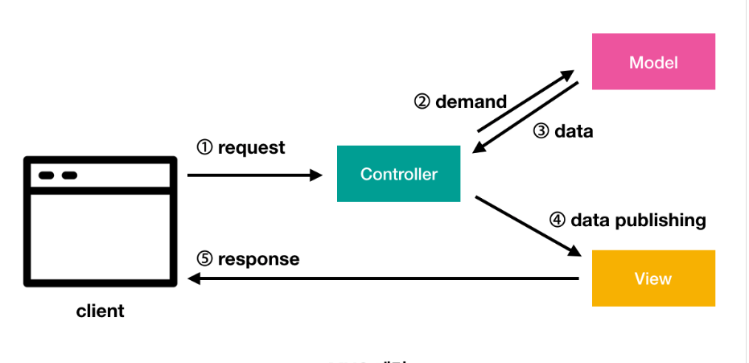
Notes:
마치 컨트롤러는 음식을 주문 받는 매니저, 모델은 음식을 만드는 셰프, view는 음식을 제공하는 웨이터와 같다고 생각함. 주방장이 음식을 직접 웨이터에게 전달해주지 않는다. 웨이터는 항상 고객에게 보여져야 하기 때문에 (?) (개인적인 생각)

Slide 13
Notes:
viewRsolver, dispatcherservlet, handlerMapping의 동작과정을 다시한번 설명 듣고싶다.

